Slide 1


Додавання і віднімання числа 5. Взаємозв'язок дій додавання та віднімання. Побудова відрізків заданої довжини

Slide 2
Дзвоник всім нам дав наказ –
До роботи швидше, клас!
Попрацюємо старанно,
Щоб сказати у кінці,
Що у нашім дружнім класі,
Діти, просто, молодці!

Slide 3
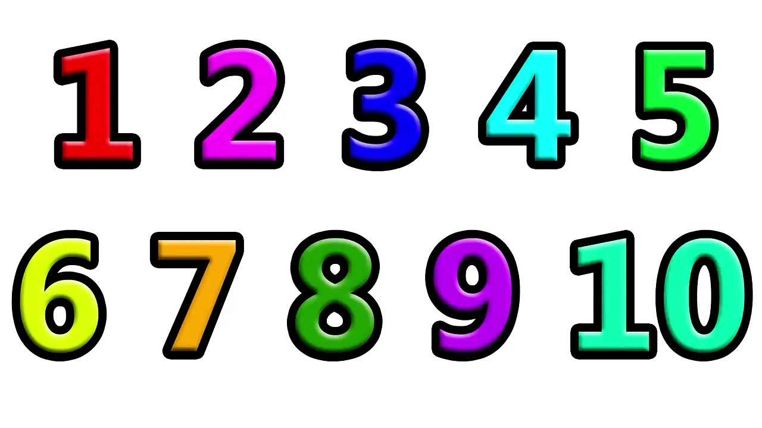

Slide 4
Математична розминка
Яке число більше за 3, але менше за 5;
Яке число більше за 8, але менше за 10;
Яке число більше за 4, але менше за 6;
Яке число більше за 3 на 1;
Яке число має «сусідів» 5 і 7.

Slide 5
Назви "сусідів" чисел
..5..
..3..
..8..
..7..

Slide 6
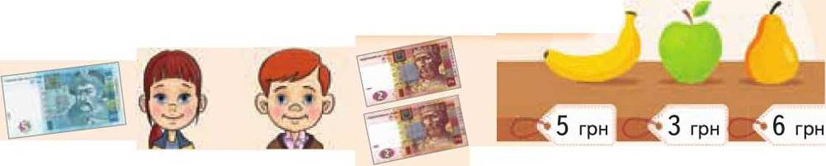
У Мрійниці є 5 гривень. У Поспішайка — 4 гривні. Що можуть купити діти?
А якщо складуться?

Slide 7


Slide 8
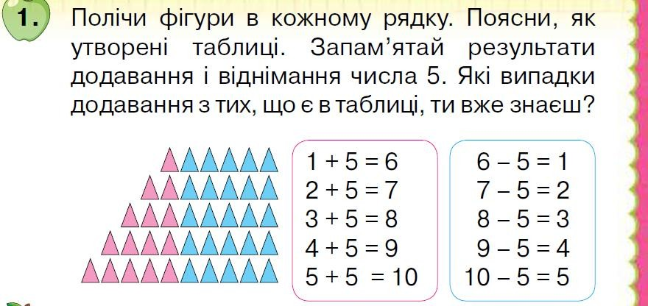
Робота за підручником, с 43

Slide 9
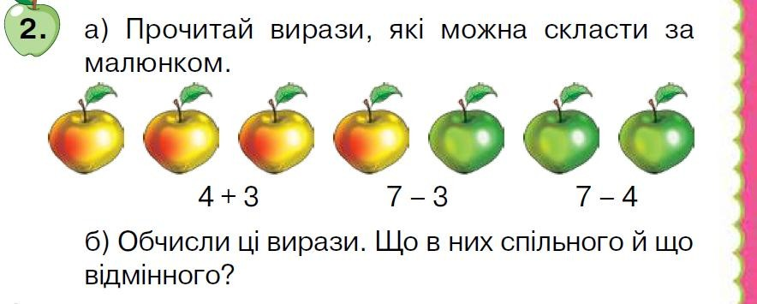

Slide 10
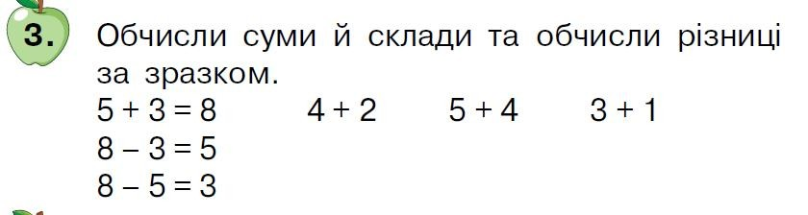
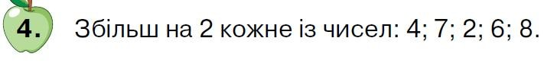

Slide 11

Самостійна робота
3+5=
3+7=
9-3=
9-7=
9-5=
7-5=
7-3=
5-3=

Slide 12

Рефлексія
-Яку тему сьогодні вивчали?
-Що нового дізнались на уроці?
-Над чим ще треба попрацювати?
-Оберіть смайлик, відповідно до свого настрою)

